Slide 1


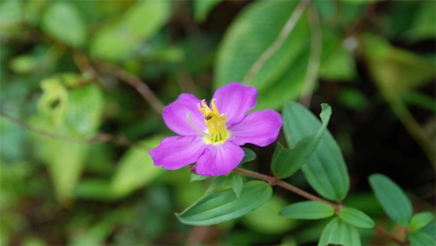
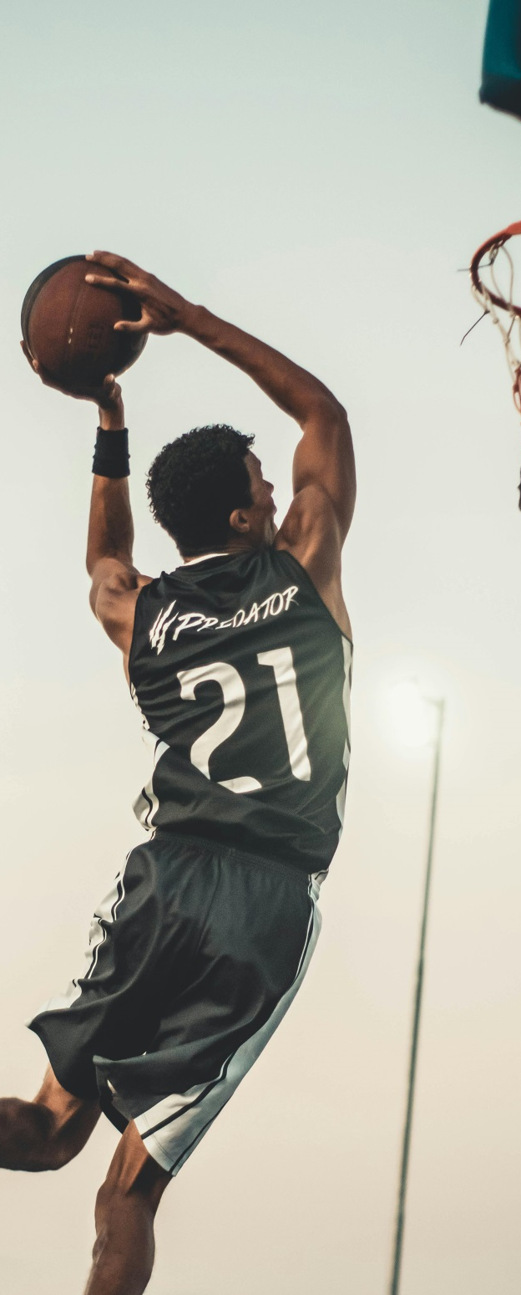
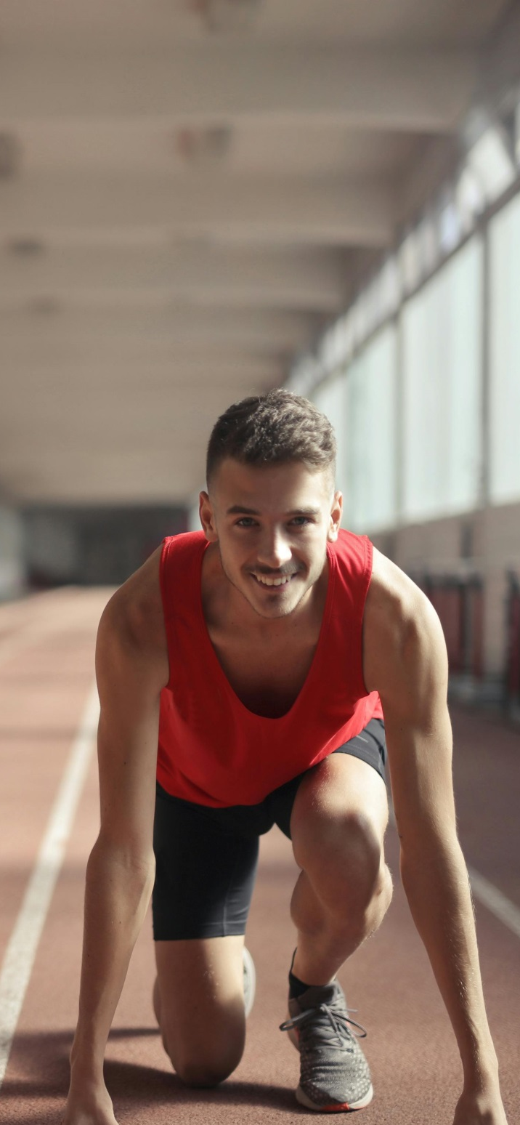
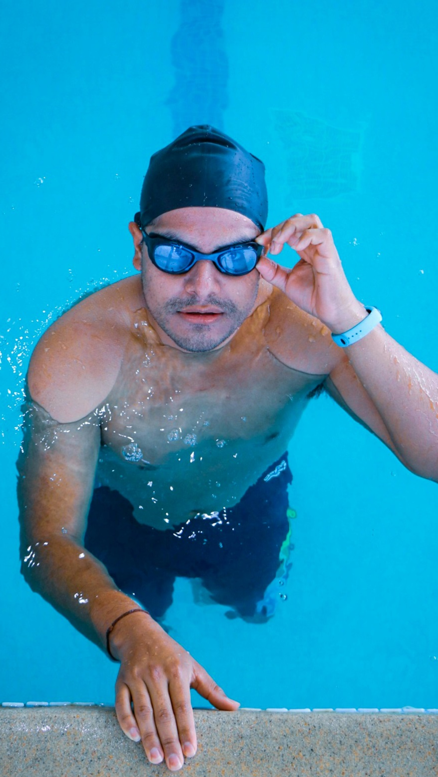
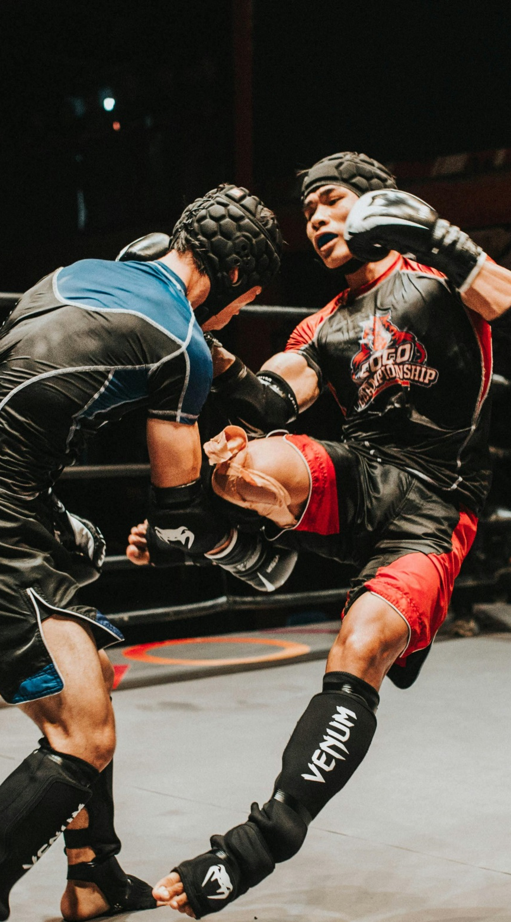

දකුණු පළාත් ක්‍රීඩා දෙපාර්තමේන්තුව

Slide 2


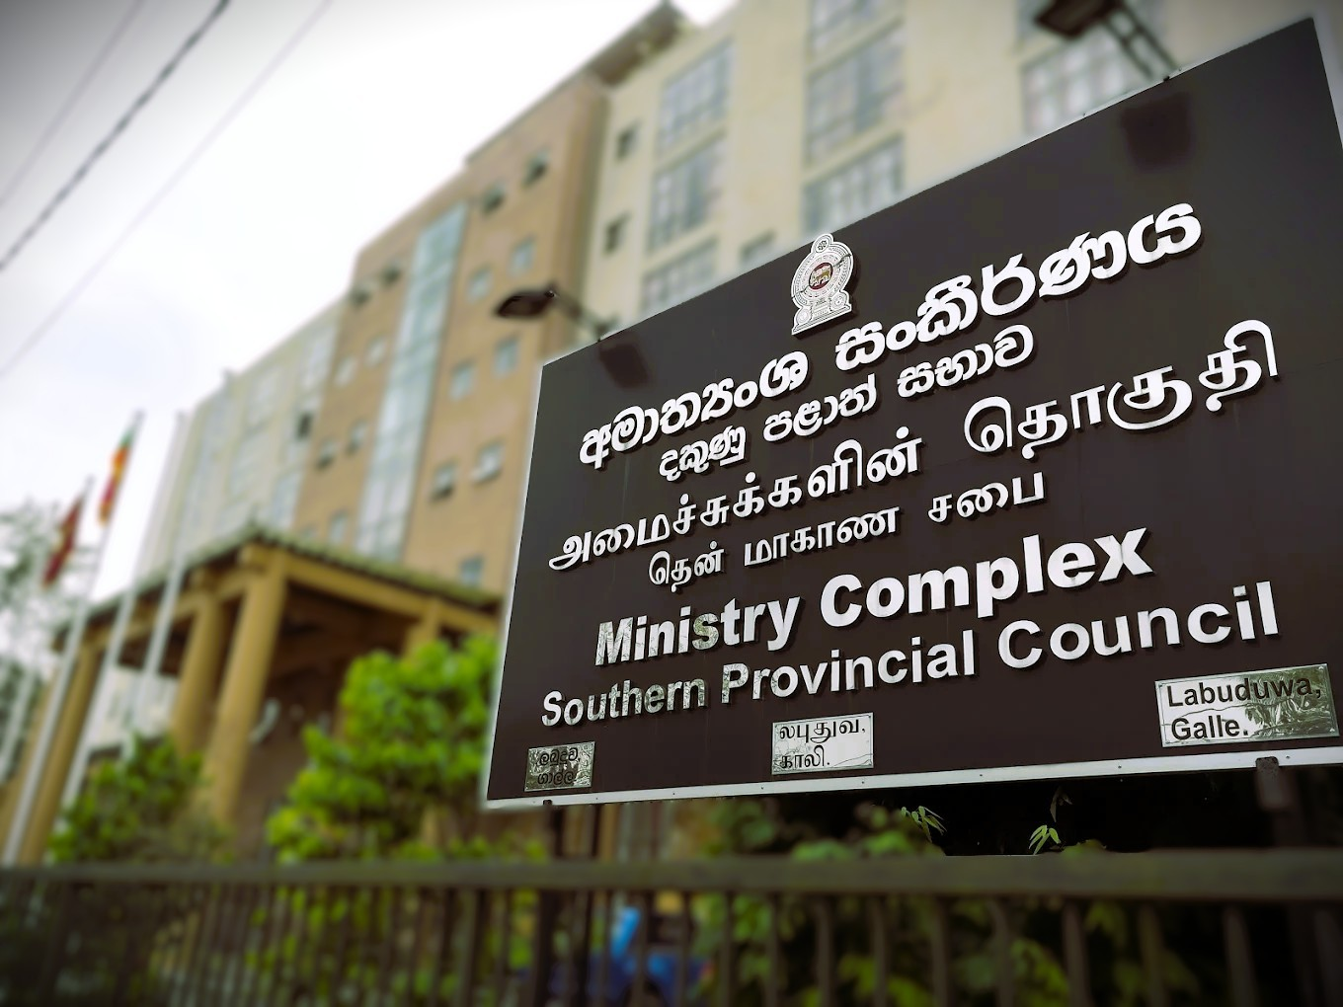
හැඳින්වීම
ශ්‍රී ලංකා ප්‍රජාතාන්ත්‍රික සමාජවාදී ජනරජයේ ආණ්ඩුක්‍රම ව්‍යවස්ථාවේ 13 වන සංශෝධනය යටතේ පළාත් සභාවට පැවරී ඇති බලතල ක්‍රියාත්මක කිරීම උදෙසා දකුණු පළාත් ක්‍රීඩා අමාත්‍යාංශය යටතේ 2016.04.18 දින ක්‍රියාත්මක වන පරිදි 2016 අප්‍රේල් මස 29 දිනැති අංක 1964/67 දරණ ශ්‍රී ලංකා ප්‍රජාතාන්ත්‍රික සමාජවාදී ජනරජයේ අතිවිශේෂ ගැසට් පත්‍රය මගින් දකුණු පළාත් ගරු ආණ්ඩුකාරවරයා විසින් දකුණු පළාත් ක්‍රීඩා දෙපාර්තමේන්තුව ස්ථාපිත කර ඇත

Slide 3
දැක්ම​
කයින් මානසිකව පිරිපුන් ජනතාවක් බිහි කිරීම සඳහා නව්‍යකරණය මත පදනම්ව පළාතින් විශිෂ්ටයා වීම
මෙහෙවර​
දකුණු පළාතේ සැමට ක්‍රීඩාවට ප්‍රවේශය හා ප්‍රතිඵල අත්කරගැනීම සඳහා භෞතික හා මානව සම්පත් සංවර්ධනය, කුසලතා සහිත නවකයින් හඳුනාගැනීම, ක්‍රීඩකයින්ට අවශ්‍ය පුහුණුව ලබාදීම හා අවශ්‍යතා සපුරාලීම, තරඟ පැවැත්වීමේ දී ඒ සඳහා යොමුකිරීම හා ජයග්‍රහයකින් හා පුහුණුකරුවන් ඇගයීම, ප්‍රජාව ක්‍රීඩාවට හා ශරීර සුවතාවට යොමු කිරීම හා විනෝදය සඳහා ක්‍රීඩාව යොමු කිරීමට අනුබල දීම මගින් සේවලාභීන් සත්කාරය සිදු කිරීම

Slide 4
ක්‍රීඩා දෙපාර්තමේන්තුවේ කාර්යභාරය
ප්‍රාදේශිය, දිස්ත්‍රික් හා පළාත් මට්ටමේ ක්‍රීඩා තරඟ සංවිධානය කිරීම
පළාත් ක්‍රීඩාංගන හා පුහුණු පහසුකම් පවත්වාගෙන යාම
බද්දේගම ක්‍රීඩා සංවර්ධන හා පුහුණු ආයතනය
කඹුරුපිටිය බොක්ෂිං පුහුණු මධ්‍යස්ථානය
කරන්දෙණිය, තවලම හා කොටුව කායවර්ධන මධ්‍යස්ථාන පවත්වාගෙන යාම
ගාල්ල, මාතර හා හම්බන්තොට දිස්ත්‍රික් ක්‍රීඩා නිලධාරී කාර්යාල
ප්‍රාදේශීය මට්ටමෙන් ක්‍රීඩාපිටි, ක්‍රීඩාගාර සංවර්ධනය
ක්‍රීඩකයන්, පුහුණුකරුවන්, ක්‍රීඩා නිලධාරීන් සඳහා පුහුණු වැඩසටහන් පැවැත්වීම
ක්‍රීඩා සමාජ, ක්‍රීඩකයින් හා පාසල් සඳහා ක්‍රීඩා භාණ්ඩ ලබාදීම
ක්‍රීඩා ප්‍රතිපත්ති සකස් කිරීම හා අනෙක් ක්‍රීඩා ආයතන සම්බන්ධීකරණය
ප්‍රජා පාදක මුලපිරීම් ඇතුළත් වැඩසටහන් (කාන්තා/ආබාධිත/වැඩිහිටි)
ක්‍රීඩක අභිප්‍රේරණ, පෝෂණ හා ආරක්ෂණ වැඩසටහන්
ක්‍රීඩාවට අදාළ තාක්ෂණික ප්‍රවේශයන් හඳුනා ගැනීම

Slide 5
2025 වර්ෂයේ වෙන් කරන ලද ප්‍රතිපාදන ප්‍රමාණය හා මුළු වියදම
 | වෙන් කරන ලද ප්‍රතිපාදන ප්‍රමාණය (රු. මි.) | වියදම (රු. මි.)
පලාත් නිශ්චිත සංවර්ධන ප්‍රදාන (PSGD) | 97.63 | 96.551
උපමානපාදක සංවර්ධන ප්‍රදානය (CBG) | 35 | 29.87

Slide 6

2025 වර්ෂයේ සංවර්ධන ව්‍යාපෘති ප්‍රගතිය
 | භෞතික ප්‍රගතිය | මූල්‍ය ප්‍රගතිය
පලාත් නිශ්චිත සංවර්ධන ප්‍රදාන (PSGD) | 100% | 98.89%
උපමානපාදක සංවර්ධන ප්‍රදානය (CBG) | 100% | 99.56%

Slide 7
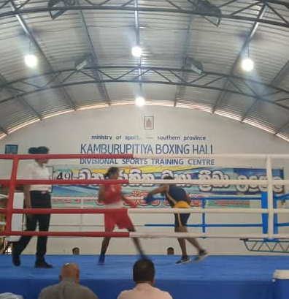
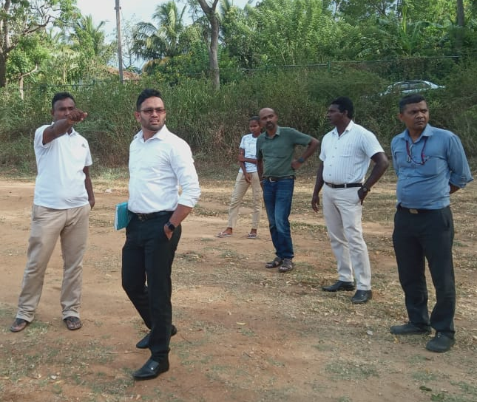
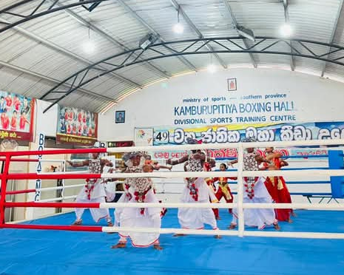
ක්‍රීඩා පිටි, ක්‍රීඩාගාර, ක්‍රීඩා පුහුණු මධ්‍යස්ථාන සංවර්ධනය/ඉදිකිරීම
කඹුරුපිටිය ක්‍රිඩා පුහුණු මධ්‍යස්ථානයේ බොක්ශින් වළල්ල අලුත්වැඩියා කිරීම හා මහින්ද විජෙසේකර ක්‍රීඩාංගනය සදහා වොලිබොල් කනු යුගල මිල දී ගැනීම සිදුකරන ලදී

Slide 8
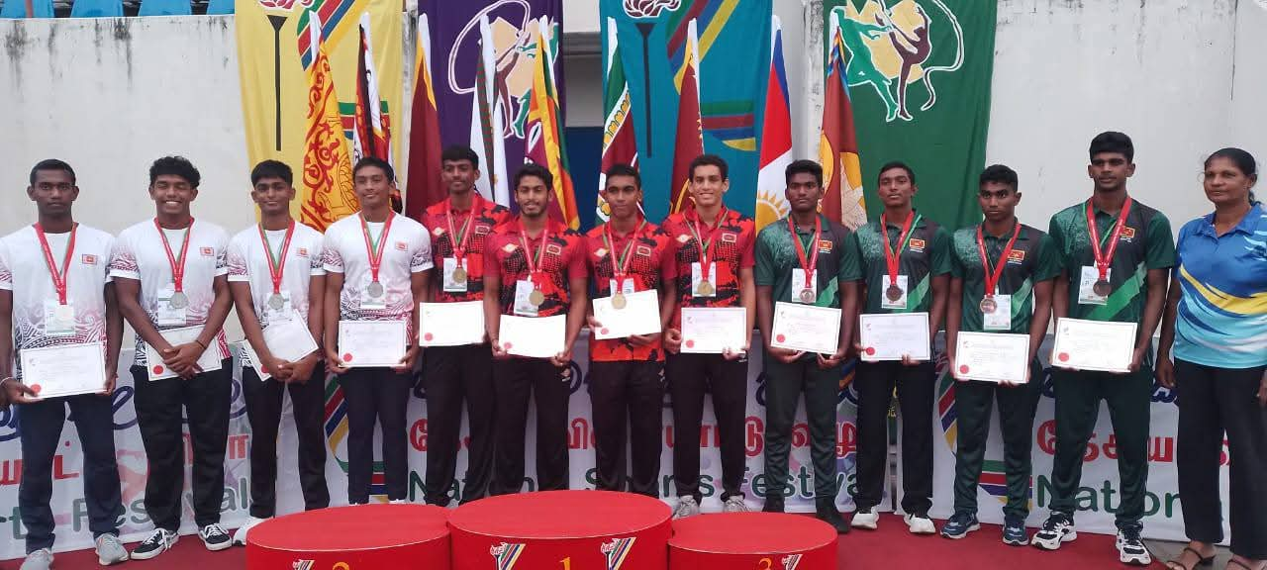
ජාතික ක්‍රීඩා සදහා සහභාගී වන ක්‍රීඩක ක්‍රීඩිකාවන් සදහා ක්‍රීඩක ඇදුම්, පාවහන් හා පහසුකම් සැපයීම
ජාතික ක්‍රිඩා සදහා සහභාගී වු සියලුම ක්‍රිඩක ක්‍රිඩිකාවන්, ක්‍රිඩා නිලධාරින් හා පුහුණුකරුවන් සදහා ක්‍රිඩක ඇදුම් හා පහසුකම් සැපයීම සිදුකරන ලදි.

Slide 9
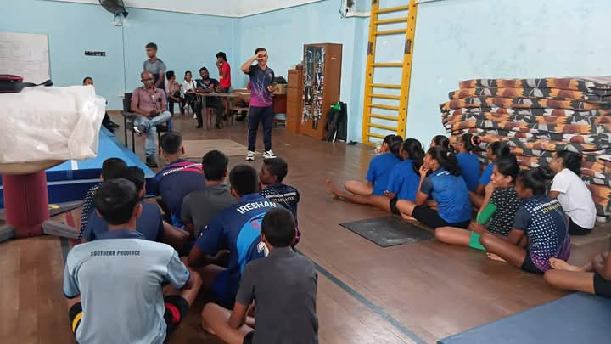
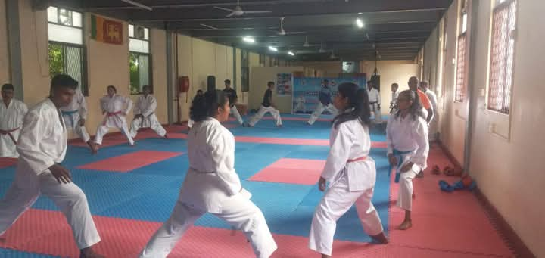
ජාතික ක්‍රීඩා සදහා සහභාගී වන ක්‍රීඩක ක්‍රීඩිකාවන් සදහා පුහුණු කදවුරු පැවැත්වීම
ජාතික ක්‍රිඩා සදහා සහභාගී වු ක්‍රිඩක ක්‍රිඩිකාවන් සදහා පුහුණු කදවුරු 20 ක් පවත්වන ලදි (මැරතන් , වොලිබොල්, නෙට්බොල්, සැහැල්ලු පන්දු ක්‍රිකට්, කඹ ඇදිම, දෘඩ පන්දු ක්‍රිකට් කාන්තා, දෘඩ පන්දු ක්‍රිකට් පිරිමි, ජිම්නාස්ටික්, හොකී, රගර්, චෙස්, එල්ලෙ, හැන්ඩ්බොල්, කරාතේ, පැසිපන්දු, ජූඩො, වෙරල කබඩි, පාපන්දු, කබඩි, රිලේ යන ක්‍රිඩාවන් සදහා)

Slide 10
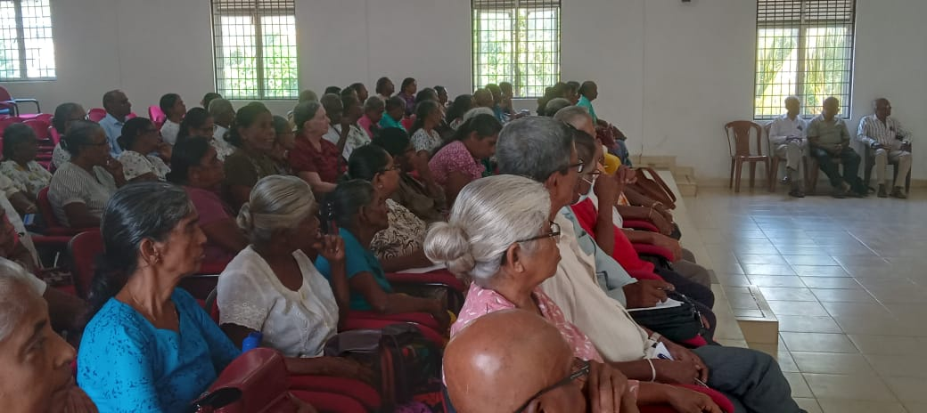
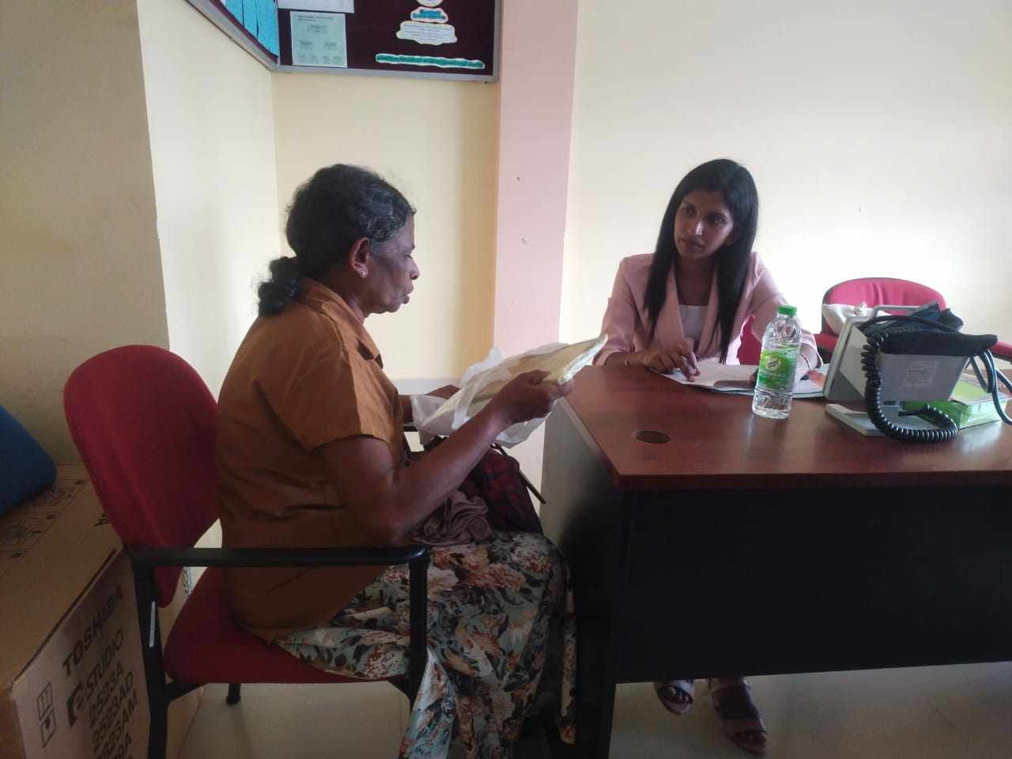
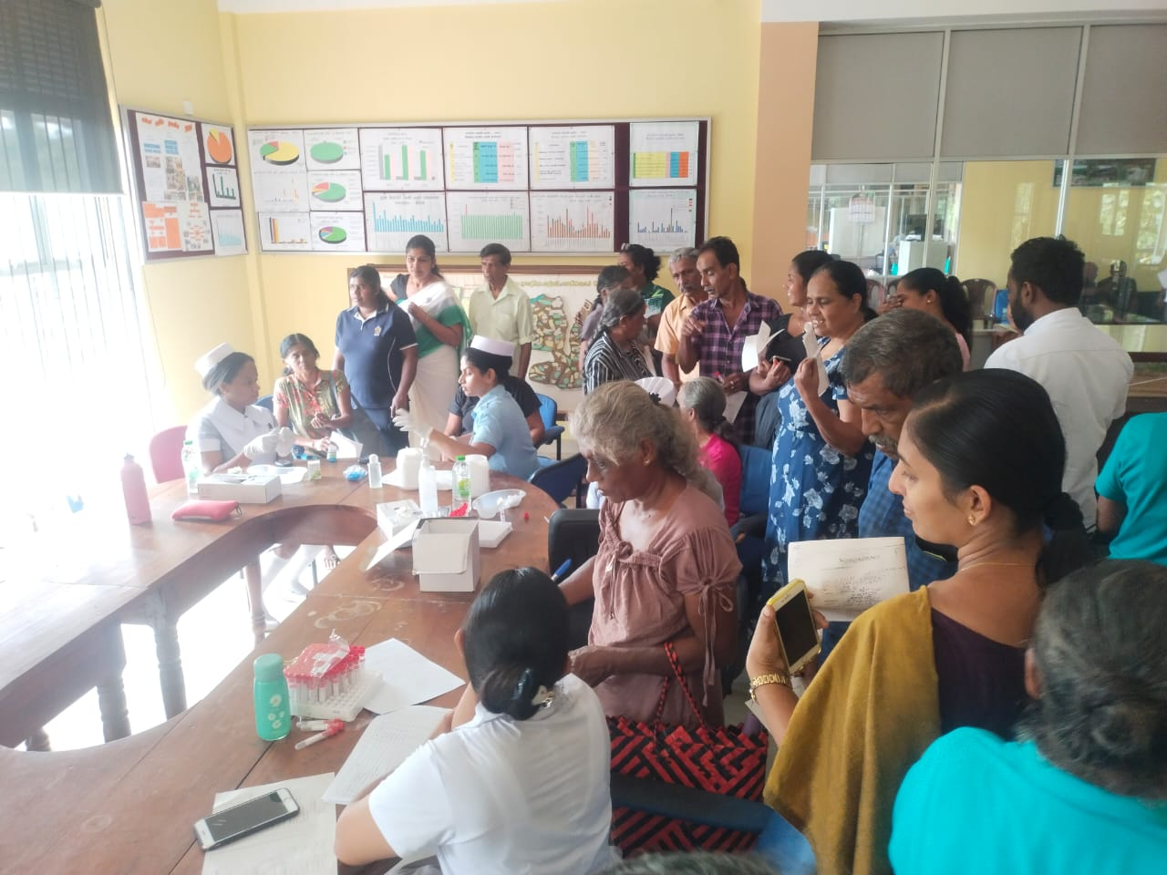
දක්ෂින ජන සුවසෙත වැඩසටහන
මුලටියන, ගාල්ල කඩවත් සතර, ඔකේවල යන ප්‍රාදේශිය ලේකම් කොට්ඨාශවල මෙම වැඩසටහන සාර්ථකව පවත්වන ලදි

Slide 11
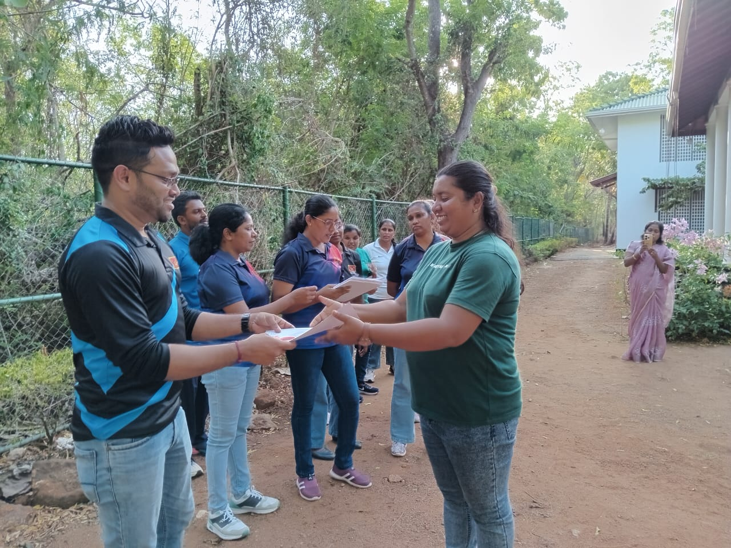
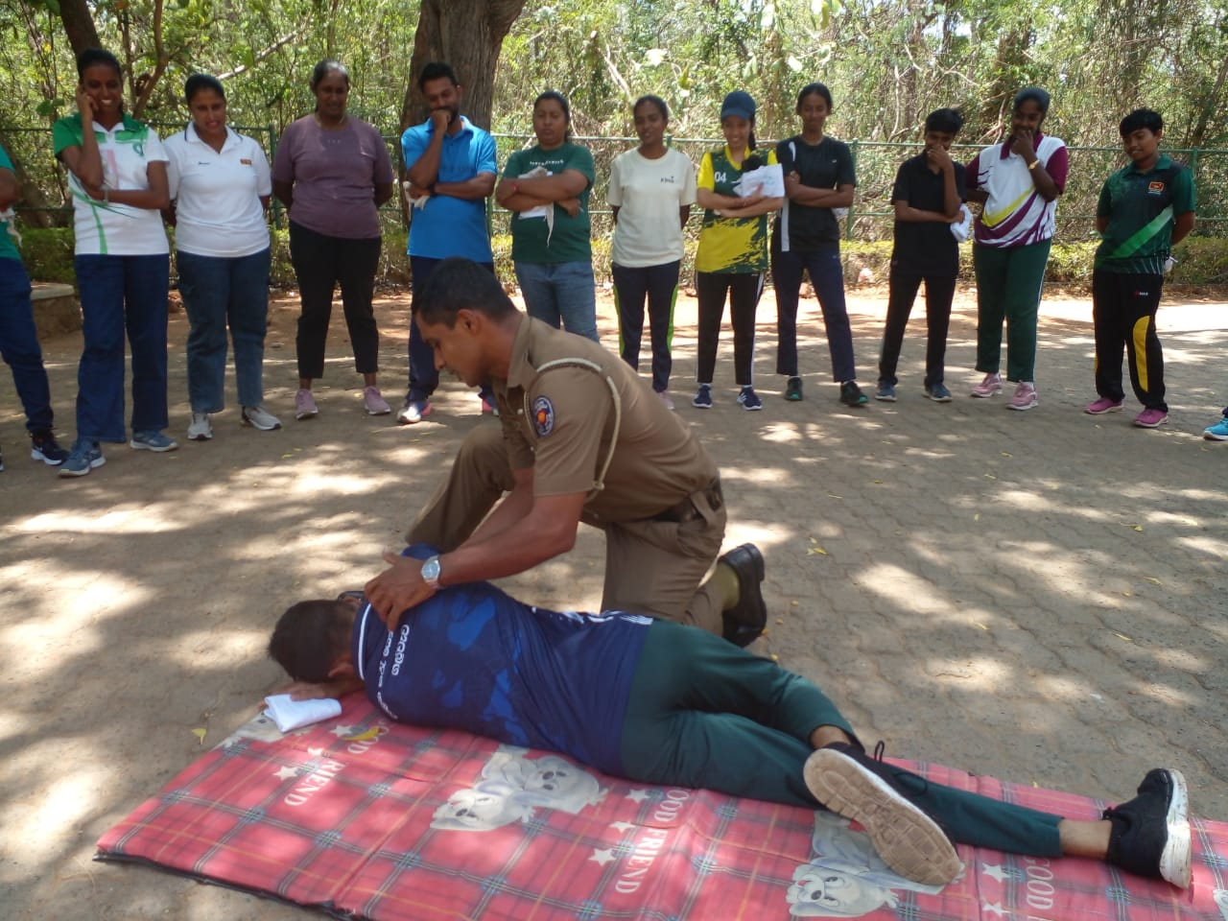
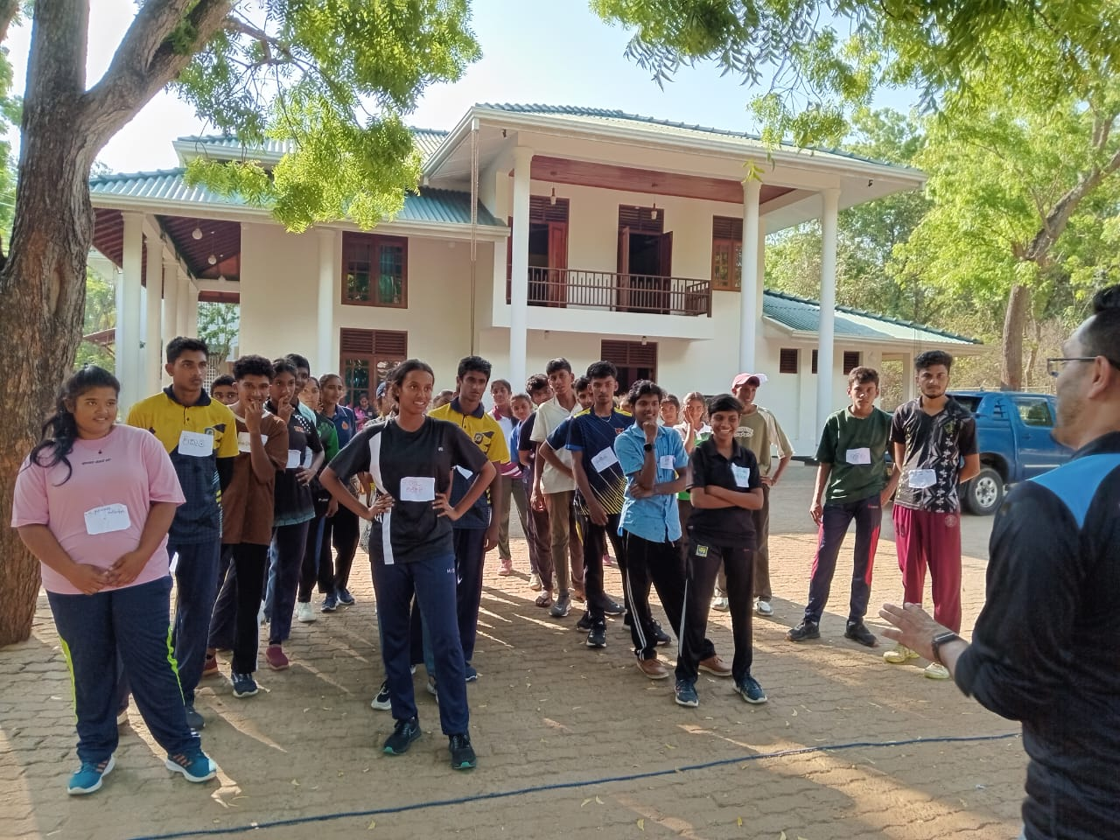
ක්‍රීඩා සමාජ සදහා පුහුනු වැඩසටහනක් පැවැත්වීම
ක්‍රිඩා සමාජවල සාමාජික සාමාජිකාවන් 42 කගේ සහභාගීත්වයෙන් හම්බන්තොට දිස්ත්‍රික් පුහුණු වැඩසටහන බොගහපැලැස්ස පුහුණු මධ්‍යස්ථානයේදී සාර්ථකව පවත්වන ලදි

Slide 12
2026 වර්ෂයේ ක්‍රියාත්මක කිරීමට අපේක්ෂිත ව්‍යාපෘති
ප්‍රතිපාදන ප්‍රභවය | මුළු ප්‍රතිපාදන ප්‍රමාණය (රු.මි.) | දිස්ත්‍රික් මට්ටමෙන් ක්‍රියාත්මක කිරීමට අපේක්ෂිත ව්‍යාපෘති | පළාත් මට්ටමෙන් ක්‍රියාත්මක කිරීමට අපේක්ෂිත ව්‍යාපෘති
පළාත් නිශ්චිත සංවර්ධන ප්‍රදාන (PSDG) | 201.00 | 04 | 12
උපමාන පාදක සංවර්ධන ප්‍රදාන (CBG) | 35.00 | 04 | 04
මුළු ව්‍යාපෘති ගණන | 236.00 | 08 | 16

Slide 13
2020 සිට 2024 දක්වා ක්‍රීඩා දෙපාර්තුමේන්තුවට වෙන් කරන ලද ප්‍රතිපාදන ප්‍රමාණය (රු.මි.)
 | 2020 | 2021 | 2022 | 2023 | 2024
පළාත් නිශ්චිත සංවර්ධන ප්‍රදාන (PSDG) | 15.12 | 16.00 | 20.00 | 20.00 | 20.00
උපමානපාදක සංවර්ධන ප්‍රදාන (CBG) | 4.69 | 5.00 | - | - | 30.00

Slide 14
2025 හා 2026 වර්ෂ සඳහා වෙන් කරන ලද ප්‍රතිපාදන ප්‍රමාණය
PSGD
 | 2025 | 2026 | වැඩිවීම
PSDG | රු. මි. 97.63 | රු. මි. 201 | 105.88%
CBG | රු. මි. 30 | රු. මි. 35 | 16.66%
CBG

Slide 15
2026 වර්ෂයේ දිස්ත්‍රික් මට්ටමින් ක්‍රියාත්මක කිරීමට අපේක්ෂිත ව්‍යාපෘති - පළාත් නිශ්චිත සංවර්ධන ප්‍රදාන (PSDG)
1. සංරචකය - පළාත්/ ජාතික හා ජාත්‍යයන්තර තරඟ සඳහා ක්‍රීඩක ක්‍රීඩිකාවන්ගේ කුසලතා වැඩි දියුණු කිරීම
උප සංරචකය | පුළුල් ක්‍රියාකාරකම් පරාසය | ක්‍රියාකාරකම් | ජාතික ප්‍රතිපත්තියට අනුව අපේක්ෂිත ප්‍රතිඵලය | අනුමත මුදල (රු.මි.)
1.1.යටිතල පහසුකම් සංවර්ධනය කිරීම | 1.1.1 ක්‍රීඩා පිටි/ ක්‍රීඩාගාර/ ක්‍රීඩා පුහුණු මධ්‍යස්ථාන සංවර්ධන කිරීම | 1.1.1. ප්‍රා.ලේ කොට්ඨාසයකට උපරිම වශයෙන් ක්‍රීඩා පිටි/ ක්‍රීඩාගාර/ ක්‍රීඩා පුහුණු මධ්‍යස්ථාන 03 බැඟින් වන ලෙස සංවර්ධනය කිරීම | සෑම ප්‍රා.ලේ. කොට්ඨාසයක්ම ආවරණය වන පරිදි පිටි, ක්‍රීඩාගාර, පුහුණු මධ්‍යස්ථාන හා කායවර්ධන මධ්‍යස්ථාන සංවර්ධනය කිරීම -1.4 | 90.00

Slide 16
2026 වර්ෂයේ දිස්ත්‍රික් මට්ටමින් ක්‍රියාත්මක කිරීමට අපේක්ෂිත ව්‍යාපෘති - පළාත් නිශ්චිත සංවර්ධන ප්‍රදාන (PSDG)
1. සංරචකය - පළාත්/ ජාතික හා ජාත්‍යයන්තර තරඟ සඳහා ක්‍රීඩක ක්‍රීඩිකාවන්ගේ කුසලතා වැඩි දියුණු කිරීම
උප සංරචකය | පුළුල් ක්‍රියාකාරකම් පරාසය | ක්‍රියාකාරකම් | ජාතික ප්‍රතිපත්තියට අනුව අපේක්ෂිත ප්‍රතිඵලය | අනුමත මුදල (රු.මි.)
1.5. ක්‍රීඩා භාණ්ඩ හා උපකරණ ලබා දීම | 1.5.2 ක්‍රීඩා සමාජ ස﻿ඳහා ක්‍රීඩා භාණ්ඩ ලබාදීම | 1.5.2.1. ප්‍රා.ලේ. කොට්ඨාස මට්ටමෙන් තෝරා ගත් සක්‍රීය ක්‍රීඩා සමාජ සඳහා ක්‍රීඩා භාණ්ඩ ලබාදීම | ක්‍රීඩක, ක්‍රීඩිකාවන්ගේ පුහුණුවට අදාළ උපකරණ ලබාදීම -1.4 | 25.00

Slide 17
2026 වර්ෂයේ දිස්ත්‍රික් මට්ටමින් ක්‍රියාත්මක කිරීමට අපේක්ෂිත ව්‍යාපෘති - පළාත් නිශ්චිත සංවර්ධන ප්‍රදාන (PSDG)
2. සංරචකය - සෞඛ්‍යය සම්පන්න ජීවිතයක් සඳහා වන ප්‍රජා ක්‍රියාකාරකම් හා ව්‍යායාම් වැඩසටහන්වලට සහභාගී වීමට මහජනතාව පෙළඹවීම
උප සංරචකය | පුළුල් ක්‍රියාකාරකම් පරාසය | ක්‍රියාකාරකම් | ජාතික ප්‍රතිපත්තියට අනුව අපේක්ෂිත ප්‍රතිඵලය | අනුමත මුදල (රු.මි.)
2.2 ව්‍යායාම සඳහා මහජනතාව පෙළඹවීම | 2.2.1. මහජනතාව සඳහා ව්‍යායාම/ යෝග/ඇරබික් වැඩසටහන් පැවැත්වීම | 2.2.1.1 ප්‍රා.ලේ කොට්ඨාස මට්ටමින් මහජනතාව සඳහා ව්‍යායාම/ යෝග/ඇරබික් වැඩසටහන් පැවැත්වීම | ක්‍රීඩාව සහ ව්‍යායාම මහජන සෞඛ්‍ය න්‍යාය පත්‍රය සමඟ ඒකාබද්ධ කිරීමට දායක වීම -1.4 | 10.00

Slide 18
2026 වර්ෂයේ දිස්ත්‍රික් මට්ටමින් ක්‍රියාත්මක කිරීමට අපේක්ෂිත ව්‍යාපෘති - පළාත් නිශ්චිත සංවර්ධන ප්‍රදාන (PSDG)
2. සංරචකය - සෞඛ්‍යය සම්පන්න ජීවිතයක් සඳහා වන ප්‍රජා ක්‍රියාකාරකම් හා ව්‍යායාම් වැඩසටහන්වලට සහභාගී වීමට මහජනතාව පෙළඹවීම
උප සංරචකය | පුළුල් ක්‍රියාකාරකම් පරාසය | ක්‍රියාකාරකම් | ජාතික ප්‍රතිපත්තියට අනුව අපේක්ෂිත ප්‍රතිඵලය | අනුමත මුදල (රු.මි.)
2.3 විනෝදාත්මක ක්‍රීඩා ප්‍රවර්ධනය | 2.3.1 මහජනතාව සඳහා විනෝදාත්මක ක්‍රීඩා උළෙල පැවැත්වීම | 2.3.1.1. ප්‍රා.ලේ. කොට්ඨාස මට්ටමෙන් විනෝදාත්මක ක්‍රීඩා උළෙල පැවැත්වීම | ප්‍රා.ලේ මට්ටමෙන් නව ක්‍රීඩා හා විනෝදාස්වාද පහසුකම් වැඩිදියුණු කිරීම -1.4 | 2.50

Slide 19
2026 වර්ෂයේ දිස්ත්‍රික් මට්ටමින් ක්‍රියාත්මක කිරීමට අපේක්ෂිත ව්‍යාපෘති - උපමාන පාදක සංවර්ධන ප්‍රදාන (CBG)
1. සංරචකය - පළාත්/ ජාතික හා ජාත්‍යන්තර තරඟ සඳහා ක්‍රීඩක ක්‍රීඩිකාවන්ගේ කුසලතා වැඩි දියුණු කිරීම
උප සංරචකය | පුළුල් ක්‍රියාකාරකම් පරාසය | ක්‍රියාකාරකම් | ජාතික ප්‍රතිපත්තියට අනුව අපේක්ෂිත ප්‍රතිඵලය | අනුමත මුදල (රු.මි.)
1.4 ක්‍රීඩා තරඟ පැවැත්වීම හා ඇගයීම | 1.4.1 ප්‍රාදේශීය ක්‍රීඩා උළෙල පැවැත්වීම | 1.4.1.1. සියලුම ප්‍රා.ලේ කොට්ඨාස ආවරණය වන පරිදි ප්‍රාදේශීය ක්‍රීඩා උළෙල පැවැත්වීම | ක්‍රීඩා සඳහා විශේෂ දක්ෂතා ඇති ක්‍රීඩක, ක්‍රීඩිකාවන් හඳුනාගැනීම -1.4 | 5.00
 | 1.4.2. දිස්ත්‍රික් ක්‍රීඩා උළෙල පැවැත්වීම | 1.4.2.1 ප්‍රාදේශීය ක්‍රීඩා උළෙලේ ජයග්‍රාහී ක්‍රීඩක , ක්‍රීඩිකාවන්ගේ සහභාගීත්වයෙන් දිස්ත්‍රික් ක්‍රීඩා උළෙල පැවැත්වීම |  | 4.50

Slide 20
2026 වර්ෂයේ දිස්ත්‍රික් මට්ටමින් ක්‍රියාත්මක කිරීමට අපේක්ෂිත ව්‍යාපෘති - උපමාන පාදක සංවර්ධන ප්‍රදාන (CBG)
1. සංරචකය - පළාත්/ ජාතික හා ජාත්‍යන්තර තරඟ සඳහා ක්‍රීඩක ක්‍රීඩිකාවන්ගේ කුසලතා වැඩි දියුණු කිරීම
උප සංරචකය | පුළුල් ක්‍රියාකාරකම් පරාසය | ක්‍රියාකාරකම් | ජාතික ප්‍රතිපත්තියට අනුව අපේක්ෂිත ප්‍රතිඵලය | අනුමත මුදල (රු.මි.)
1.4 ක්‍රීඩා තරඟ පැවැත්වීම හා ඇගයීම | 1.4.6 ක්‍රීඩා දින සැමරුම් වැඩසටහන පැවැත්වීම | 1.4.6.1 ක්‍රීඩක, ක්‍රීඩිකාවන්ගේ හා ක්‍රීඩා නිලධාරීන්ගේ සහභාගීත්වයෙන් ක්‍රීඩා දින සැමරුම් වැඩසටහන පැවැත්වීම | ක්‍රීඩා සඳහා විශේෂ දක්ෂතා ඇති ක්‍රීඩක, ක්‍රීඩිකාවන් හඳුනාගැනීම -1.4 | 1.00

Slide 21
2026 වර්ෂයේ දිස්ත්‍රික් මට්ටමින් ක්‍රියාත්මක කිරීමට අපේක්ෂිත ව්‍යාපෘති - උපමාන පාදක සංවර්ධන ප්‍රදාන (CBG)
3.0 සංරචකය - ධාරිතා සංවර්ධනය
උප සංරචකය | පුළුල් ක්‍රියාකාරකම් පරාසය | ක්‍රියාකාරකම් | ජාතික ප්‍රතිපත්තියට අනුව අපේක්ෂිත ප්‍රතිඵලය | අනුමත මුදල (රු.මි.)
3.1 ක්‍රීඩා සමාජ සඳහා වැඩිදියුණු කිරීමේ වැඩසටහන් | 3.2.1. ක්‍රීඩා සමාජ සඳහා පුහුණු වැඩසටහන් පැවැත්වීම | 3.2.1. දිස්ත්‍රික් මට්ටමින් ක්‍රීඩා සමාජ සඳහා පුහුණු වැඩසටහන් පැවැත්වීම | ක්‍රීඩා සඳහා විශේෂ දක්ෂතා ඇති ක්‍රීඩක, ක්‍රීඩිකාවන් හඳුනාගැනීම -1.4 | 2.00

Slide 22
2026 වර්ෂයේ පළාත් මට්ටමින් ක්‍රියාත්මක කිරීමට අපේක්ෂිත ව්‍යාපෘති - පළාත් නිශ්චිත සංවර්ධන ප්‍රදාන (PSDG)
1. සංරචකය - පළාත්/ ජාතික හා ජාත්‍යයන්තර තරඟ සඳහා ක්‍රීඩක ක්‍රීඩිකාවන්ගේ කුසලතා වැඩි දියුණු කිරීම
උප සංරචකය | පුළුල් ක්‍රියාකාරකම් පරාසය | ජාතික ප්‍රතිපත්තියට අනුව අපේක්ෂිත ප්‍රතිඵලය | ප්‍රතිපාදන ප්‍රමාණය (රු.මි.)
1.3 .ක්‍රීඩක, ක්‍රීඩිකාවන් සඳහා පුහුණු වැඩසටහන් පැවැත්වීම | 1.3.1 ජාතික ක්‍රීඩා සඳහා සහභාගී වන ක්‍රීඩක ක්‍රීඩිකාවන් සඳහා පුහුණු කඳවුරු පැවැත්වීම. | ක්‍රීඩා සඳහා විශේෂ දක්ෂතා ඇති ක්‍රීඩක, ක්‍රීඩිකාවන් හඳුනාගැනීම -1.4 | 3.00
 | 1.3.2. බද්දේගම ක්‍රීඩා සංවර්ධන හා පුහුණු මධ්‍යස්ථානයේ පුහුණු වැඩසටහන් පැවැත්වීම. |  | 1.50

Slide 23
2026 වර්ෂයේ පළාත් මට්ටමින් ක්‍රියාත්මක කිරීමට අපේක්ෂිත ව්‍යාපෘති - පළාත් නිශ්චිත සංවර්ධන ප්‍රදාන (PSDG)
1. සංරචකය - පළාත්/ ජාතික හා ජාත්‍යයන්තර තරඟ සඳහා ක්‍රීඩක ක්‍රීඩිකාවන්ගේ කුසලතා වැඩි දියුණු කිරීම
උප සංරචකය | පුළුල් ක්‍රියාකාරකම් පරාසය | ජාතික ප්‍රතිපත්තියට අනුව අපේක්ෂිත ප්‍රතිඵලය | ප්‍රතිපාදන ප්‍රමාණය (රු.මි.)
1.3 .ක්‍රීඩක, ක්‍රීඩිකාවන් සඳහා පුහුණු වැඩසටහන් පැවැත්වීම | 1.3.3.1. දිස්ත්‍රික් හා පළාත් මට්ටමෙන් ක්‍රීඩා සංචිත පිහිටුවීම. | පාසල් මට්ටමේදීම දක්ෂතා ඇති දරුවන් හඳුනාගෙන ඔවුන් ජාතික තලයට ගෙන ඒමට හැකියාව ලැබීම -1.4 | 9.00
 | 1.3.3.2 ස්ථාපිත ක්‍රීඩා සංචිත පිහිටුවීම සඳහා පුහුණු වැඩසටහන් පැවැත්වීම.
 |  |  | 9.00

Slide 24
2026 වර්ෂයේ පළාත් මට්ටමින් ක්‍රියාත්මක කිරීමට අපේක්ෂිත ව්‍යාපෘති - පළාත් නිශ්චිත සංවර්ධන ප්‍රදාන (PSDG)
1. සංරචකය - පළාත්/ ජාතික හා ජාත්‍යයන්තර තරඟ සඳහා ක්‍රීඩක ක්‍රීඩිකාවන්ගේ කුසලතා වැඩි දියුණු කිරීම
උප සංරචකය | පුළුල් ක්‍රියාකාරකම් පරාසය | ජාතික ප්‍රතිපත්තියට අනුව අපේක්ෂිත ප්‍රතිඵලය | ප්‍රතිපාදන ප්‍රමාණය (රු.මි.)
1.3 .ක්‍රීඩක, ක්‍රීඩිකාවන් සඳහා පුහුණු වැඩසටහන් පැවැත්වීම | 1.3.3.3. ක්‍රීඩා සංචිතවල ක්‍රීඩක, ක්‍රීඩිකාවන් සඳහා පෝෂණ දීමනාව ලබාදීම. | ක්‍රීඩා සඳහා විශේෂ දක්ෂතා ඇති ක්‍රීඩක, ක්‍රීඩිකාවන්ගේ පෝෂණ මට්ටම ඉහළ නැංවීම -1.4 | 5.00
1.5. ක්‍රීඩා භාණ්ඩ හා උපකරණ ලබා දීම | 1.5.1.1. ජාතික ක්‍රීඩා සඳහා සහභාගී වන ක්‍රීඩක, ක්‍රීඩිකාවන් හා ක්‍රීඩා නිලධාරීන් හා පුහුණුකරුවන් සඳහා ක්‍රීඩක ඇඳුම් ලබාදීම. | ක්‍රීඩක ක්‍රීඩිකාවන්ගේ හා පුහුණුකරුවන්ගේ ක්‍රීඩා පහසුකම් සැපයීම -1.4 | 9.00

Slide 25
2026 වර්ෂයේ පළාත් මට්ටමින් ක්‍රියාත්මක කිරීමට අපේක්ෂිත ව්‍යාපෘති - පළාත් නිශ්චිත සංවර්ධන ප්‍රදාන (PSDG)
1. සංරචකය - පළාත්/ ජාතික හා ජාත්‍යයන්තර තරඟ සඳහා ක්‍රීඩක ක්‍රීඩිකාවන්ගේ කුසලතා වැඩි දියුණු කිරීම
උප සංරචකය | පුළුල් ක්‍රියාකාරකම් පරාසය | ජාතික ප්‍රතිපත්තියට අනුව අපේක්ෂිත ප්‍රතිඵලය | ප්‍රතිපාදන ප්‍රමාණය (රු.මි.)
1.5. ක්‍රීඩා භාණ්ඩ හා උපකරණ ලබා දීම | 1.5.1.2. ජාතික ක්‍රීඩා සඳහා සහභාගී වන ක්‍රීඩක, ක්‍රීඩිකාවන් සඳහා පාවහන් ලබාදීම | ක්‍රීඩක ක්‍රීඩිකාවන්ගේ හා පුහුණුකරුවන්ගේ ක්‍රීඩා පහසුකම් සැපයීම -1.4 | 12.00
 | 1.5.1.3. ජාතික ක්‍රීඩා සඳහා සහභාගී වන ක්‍රීඩක, ක්‍රීඩිකාවන් සඳහා නවාතැන් හා ප්‍රථමාධාර පහසුකම් සැපයීම. |  | 9.00

Slide 26
2026 වර්ෂයේ පළාත් මට්ටමින් ක්‍රියාත්මක කිරීමට අපේක්ෂිත ව්‍යාපෘති - පළාත් නිශ්චිත සංවර්ධන ප්‍රදාන (PSDG)
1. සංරචකය - පළාත්/ ජාතික හා ජාත්‍යයන්තර තරඟ සඳහා ක්‍රීඩක ක්‍රීඩිකාවන්ගේ කුසලතා වැඩි දියුණු කිරීම
උප සංරචකය | පුළුල් ක්‍රියාකාරකම් පරාසය | ජාතික ප්‍රතිපත්තියට අනුව අපේක්ෂිත ප්‍රතිඵලය | ප්‍රතිපාදන ප්‍රමාණය (රු.මි.)
1.5. ක්‍රීඩා භාණ්ඩ හා උපකරණ ලබා දීම | 1.5.1.4. ජාතික ක්‍රීඩා සඳහා සහභාගී වන ක්‍රීඩක, ක්‍රීඩිකාවන් සඳහා ක්‍රීඩා භාණ්ඩ හා ක්‍රීඩා උපකරණ ලබාදීම. | ක්‍රීඩක, ක්‍රීඩිකාවන්ගේ පුහුණුවට අදාළ උපකරණ ලබාදීම -1.4 | 2.50
 | 1.5.2.2. පාසල් සඳහා ක්‍රීඩා භාණ්ඩ ලබාදීම. | සෑම පාසලකටම අවශ්‍ය ක්‍රීඩා උපකරණ හා පහසුකම් විෂමතාවයකින් තොරව ලබාදීමට දායකවීම -1.4 | 5.00

Slide 27
2026 වර්ෂයේ පළාත් මට්ටමින් ක්‍රියාත්මක කිරීමට අපේක්ෂිත ව්‍යාපෘති - පළාත් නිශ්චිත සංවර්ධන ප්‍රදාන (PSDG)
1. සංරචකය - පළාත්/ ජාතික හා ජාත්‍යයන්තර තරඟ සඳහා ක්‍රීඩක ක්‍රීඩිකාවන්ගේ කුසලතා වැඩි දියුණු කිරීම
උප සංරචකය | පුළුල් ක්‍රියාකාරකම් පරාසය | ජාතික ප්‍රතිපත්තියට අනුව අපේක්ෂිත ප්‍රතිඵලය | ප්‍රතිපාදන ප්‍රමාණය (රු.මි.)
1.5. ක්‍රීඩා භාණ්ඩ හා උපකරණ ලබා දීම | 1.5.5.3. ක්‍රීඩා නිලධාරීන් හා ක්‍රීඩා පුහුණුකරුවන් සඳහා ක්‍රීඩා භාණ්ඩ ලබාදීම. | ක්‍රීඩක, ක්‍රීඩිකාවන්ගේ පුහුණුවට අදාළ උපකරණ ලබාදීම -1.4 | 6.50

Slide 28
2026 වර්ෂයේ පළාත් මට්ටමින් ක්‍රියාත්මක කිරීමට අපේක්ෂිත ව්‍යාපෘති - පළාත් නිශ්චිත සංවර්ධන ප්‍රදාන (PSDG)
3. සංරචකය - ධාරිතා සංවර්ධනය
උපසංරචකය | පුළුල් ක්‍රියාකාරකම් පරාසය | ජාතික ප්‍රතිපත්තියට අනුව අපේක්ෂිත ප්‍රතිඵලය | ප්‍රතිපාදන ප්‍රමාණය (රු.මි.)
3.1 ක්‍රීඩා සමාජ සවිබල ගැන්වීම | 3.1.1. ක්‍රීඩා සමාජ ශ්‍රේණිගත කිරීමේ වැඩසටහන | ජව සම්පන්න පුරවැසියෙක්. ජයග්‍රාහී ජනතාවක්. -1.4 | 2.00

Slide 29
2026 වර්ෂයේ පළාත් මට්ටමින් ක්‍රියාත්මක කිරීමට අපේක්ෂිත ව්‍යාපෘති - උපමාන පාදක සංවර්ධන ප්‍රදාන (CBG)
1. සංරචකය - පළාත්/ ජාතික හා ජාත්‍යයන්තර තරඟ සඳහා ක්‍රීඩක ක්‍රීඩිකාවන්ගේ කුසලතා වැඩි දියුණු කිරීම
උප සංරචකය | පුළුල් ක්‍රියාකාරකම් පරාසය | ජාතික ප්‍රතිපත්තියට අනුව අපේක්ෂිත ප්‍රතිඵලය | ප්‍රතිපාදන ප්‍රමාණය (රු.මි.)
1.4. ක්‍රීඩා තරඟ පැවැත්වීම හා ඇගයීම | 1.4.3. පළාත් ක්‍රීඩා උළෙල පැවැත්වීම. | ක්‍රීඩා සඳහා විශේෂ දක්ෂතා ඇති ක්‍රීඩක, ක්‍රීඩිකාවන් හඳුනාගැනීම -1.4 | 8.00
 | 1.4.4. වර්ණ ප්‍රදාන උළෙල පැවැත්වීම. | ක්‍රීඩා සඳහා විශේෂ දක්ෂතා ඇති ක්‍රීඩක, ක්‍රීඩිකාවන් ඇගයීම -1.4 | 9.00

Slide 30
2026 වර්ෂයේ පළාත් මට්ටමින් ක්‍රියාත්මක කිරීමට අපේක්ෂිත ව්‍යාපෘති - උපමාන පාදක සංවර්ධන ප්‍රදාන (CBG)
1. සංරචකය - පළාත්/ ජාතික හා ජාත්‍යයන්තර තරඟ සඳහා ක්‍රීඩක ක්‍රීඩිකාවන්ගේ කුසලතා වැඩි දියුණු කිරීම
උප සංරචකය | පුළුල් ක්‍රියාකාරකම් පරාසය | ජාතික ප්‍රතිපත්තියට අනුව අපේක්ෂිත ප්‍රතිඵලය | ප්‍රතිපාදන ප්‍රමාණය (රු.මි.)
1.4. ක්‍රීඩා තරඟ පැවැත්වීම හා ඇගයීම | 1.4.5. රාජ්‍ය සේවා ක්‍රීඩා උළෙල පැවැත්වීම. | ක්‍රීඩාව සහ ව්‍යායාම මහජන සෞඛ්‍ය න්‍යාය පත්‍රය සමඟ ඒකාබද්ධ කිරීමට දායක වීම -1.4 | 4.00

Slide 31
2026 වර්ෂයේ පළාත් මට්ටමින් ක්‍රියාත්මක කිරීමට අපේක්ෂිත ව්‍යාපෘති - උපමාන පාදක සංවර්ධන ප්‍රදාන (CBG)
3. සංරචකය - ධාරිතා සංවර්ධනය
උපසංරචකය | පුළුල් ක්‍රියාකාරකම් පරාසය | ජාතික ප්‍රතිපත්තියට අනුව අපේක්ෂිත ප්‍රතිඵලය | ප්‍රතිපාදන ප්‍රමාණය (රු.මි.)
3.2 ධාරිතා සංවර්ධනය | 3.2.1. ක්‍රීඩා පුහුනුකරුවන් හා නිලධාරීන් සඳහා ධාරිතා සංවර්ධන වැඩසටහන් පැවැත්වීම | ජව සම්පන්න පුරවැසියෙක්. ජයග්‍රාහී ජනතාවක්. -1.4 | 1.50

Slide 32

2025 වර්ෂය සිට ක්‍රියාත්මක නිල වෙබ් අඩවිය
ක්‍රීඩා දෙපාර්තමේන්තුවේ නිල වෙබ් අඩවිය
https://www.sportsdpsp.lk

Slide 33
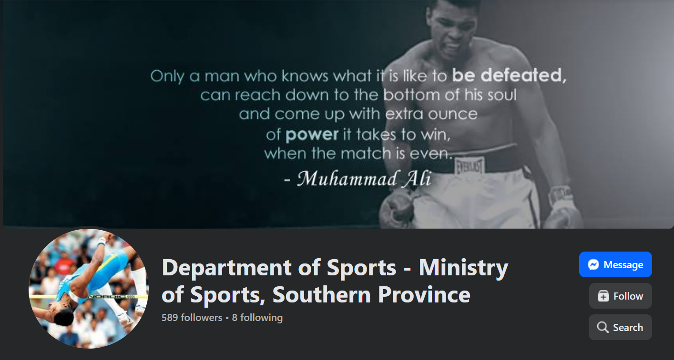
ක්‍රීඩා දෙපාර්තමේන්තුවේ නිල facebook පිටුව

Slide 34
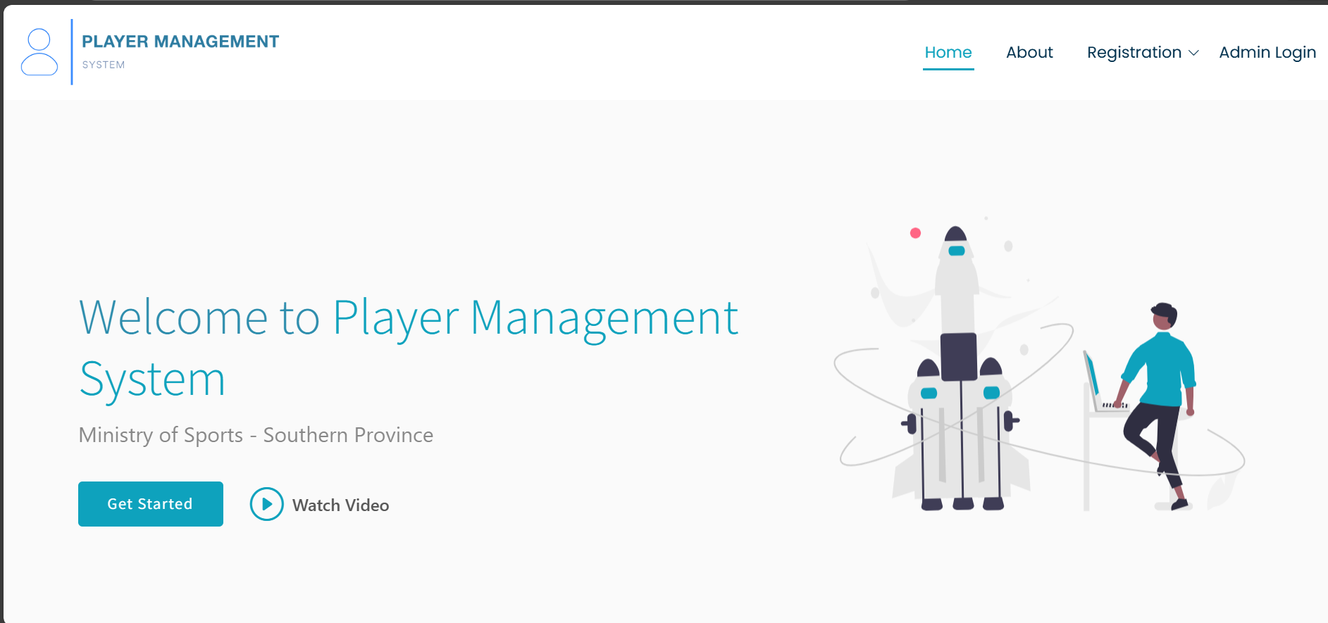
2025 වර්ෂය සිට ක්‍රියාත්මක වෙබ් මෘදුකාංග පද්ධති
ක්‍රීඩක තොරතුරු කලමනාකරණ පද්ධතිය
https://www.sportsdpsp.lk/MOS-3
Department of Sports – Southern Province

Slide 35
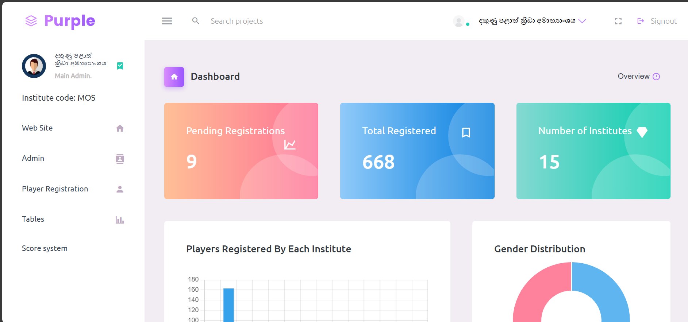
2025 වර්ෂය සිට ක්‍රියාත්මක වෙබ් මෘදුකාංග පද්ධති
රාජ්‍ය සේවා ක්‍රීඩා තරඟ තොරතුරු කලමනාකරණ පද්ධතිය
https://www.sportsdpsp.lk/MOS-4
RSS System
දකුණු පළාත් ක්‍රීඩා දෙපාර්තුමේන්තුව
දකුණු පළාත් ක්‍රීඩා දෙපාර්තුමේන්තුව

Slide 36
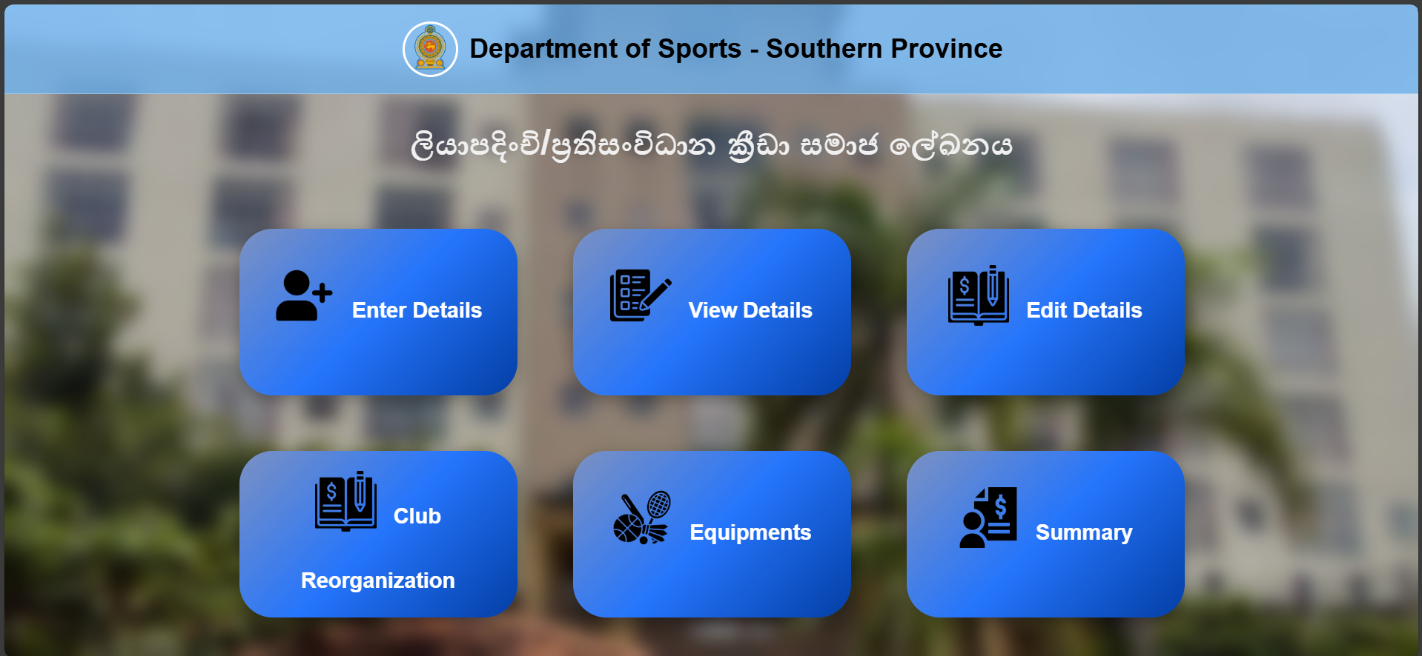
2025 වර්ෂය සිට ක්‍රියාත්මක වෙබ් මෘදුකාංග පද්ධති
ක්‍රීඩා සමාජ ලියාපදිංචි සහ ප්‍රතිසංවිධාන කලමනාකරණ පද්ධතිය
localhost

Slide 37
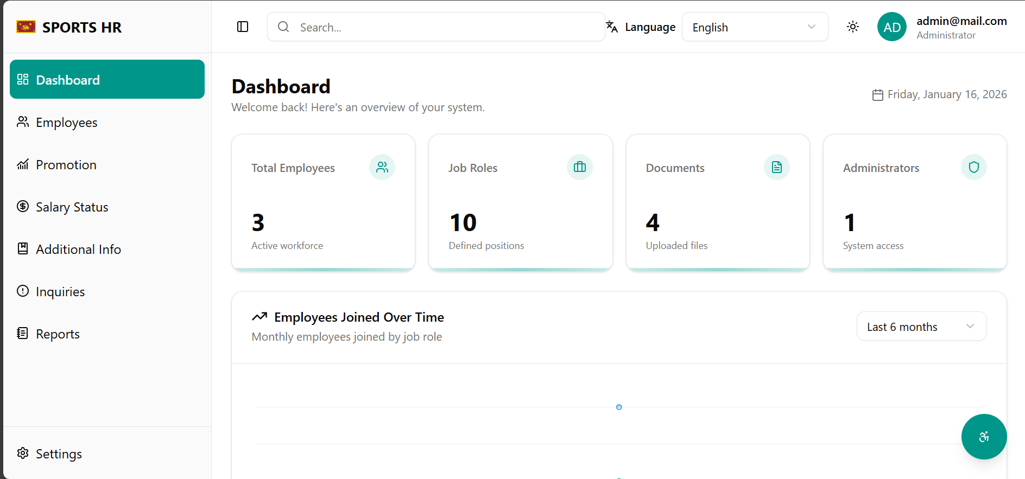
2026 වර්ෂය සිට ක්‍රියාත්මක කිරීමට අපේක්ෂිත වෙබ් මෘදුකාංග පද්ධති
ක්‍රීඩා දෙපාර්තුමේන්තුවේ සියලුම නිලධාරීගේ පෞද්ගලික ලිපිගොනු කලමනාකරණ පද්ධතිය

Slide 38

ස්තූතියි...........

